Slide 1
Решение задач по теме: «Степенная функция»

Slide 2
Цель: Систематизировать и обобщить знания по теме «Степенная функция».
Подготовка к контрольной работе

Slide 3
Область определения
у(х)
D(g)= (-∞; + ∞)
D(у)= (-∞; + ∞)
g(х)
f(х)
p(х)
D(f)= [0; + ∞)
D(p)= (-∞;0)∪(0; + ∞)

Slide 4
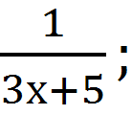
Найти область определения функции
у=х³+х²-1;
у=х²-3;
у=
у=

Slide 5
Возрастание и убывание
Промежуток возрастания:
[-1; 1]
(- ∞; -1] и
[1; + ∞]
Промежутки убывания:

Slide 6
Возрастание и убывание
Промежуток убывания:
[0; 2]
Промежутки возрастания:
(- ∞; 0] и
[2; + ∞]

Slide 7
Решить неравенство
3х
3х-2
-х+1
Х²
х²

Slide 8
Четность и нечетность
Четная функция
График симметричен относительно оси ОУ

Slide 9
Четность и нечетность
Нечетная функция
График симметричен относительно начала координат

Slide 10
Какая из функций четная, какая нечетная?
у
у
у
у
0
х
0
х
-2
0
2
х
0
2
х
1

Slide 11
Решение неравенств с помощью графика
у
у
у=а
а
у=а
а
х
0
х
х₁
0
х₂
х

Slide 12
Окунись в большой и загадочный мир функций!
Посмотри вокруг и увидишь множество линий, напоминающих скучные параболы, гиперболы, прямые…
в радуге после дождя...
в березовой роще...
в одуванчике...
в лучике света…

Slide 13
Из истории
Таблицы для функций
y=1/x
y=x²
y= x³
y= x²+x³
были составлены еще в Древнем Вавилоне

Slide 14
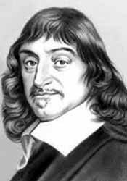
Из истории
Рене Декарт (1596-1650)
ввел понятие переменной величины,
идею числовой функции числового аргумента,
стал применять буквы при записи зависимостей между величинами,
начал геометрически изображать не только пары чисел, но и уравнения, связывающие два числа

Slide 15
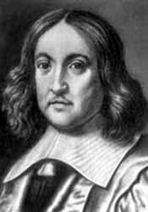
Из истории
Пьер Ферма (1601-1665)
одновременно с Декартом
пришёл к мысли
о соответствии
между линиями и уравнениями

Slide 16
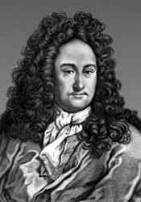
Из истории
Лейбниц (1646-1716)
начал применять
в конце XVIII века
термин «функция»

Slide 17
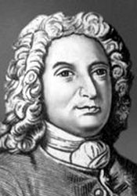
Из истории
Иоганн Бернулли дал определение функции, приближенное к современному:
«Функцией переменной величины называется количество, образованное каким угодно способом из этой переменной величины и постоянных».

